Slide 1
INVESTERING OG SKATT 4 ulike investeringer
FIE 432 Personlig økonomi

Slide 2
Skatt og investeringer
Eiendom
Crowdlending/folkefinansiering
Gråmarkedet
Aksjer
Høyrenteobligasjoner

Slide 3
Investering i eiendom

Slide 4
Strategiske valg
Hvor stor leilighet?
Ett eller to soverom?
Utleie
Hele leiligheten (investering i eiendom)
Leie ut et rom bo i det andre selv
Gearing
Lønner det seg å låne
eller er egenkapitalfinansiering best?

Slide 5
Vi ser på to finansieringsalternativer
Full egenkapitalfinansiering (EK-finansiering)
Gearing: 18% EK i prosent av kjøpesum og resten lån
Utlånsforskriften ( i grove trekk):
Gjeld kan ikke overstige inntekten 5 ganger brutto årsinntekt
Belåningsgraden kan ikke overstige 90%
Låntaker må tåle en renteøkning på 3 prosentpoeng
Er belåningsgraden over 60% må låntaker betale avdrag
Bankene kan unngå disse reglene for inntil 10% av lånene (8% i Oslo)

Slide 6
Låneforskriften, renten og skatt
600 000 årsinntekt; Kan låne 3 mill.
Dagens lånerente : 5% ; 20 års nedbetaling, annuitetslån, pr mnd 19 799
Renter 12 500; renter etter skatt 12 500*(100%-22%) = 9750
Stresstest 8% rente = 20 000; renter etter skatt: 20 000*(100%-22%) = 15 600
Hvis den alminnelige skattesatsen går ned fra 22% til f.eks. 20% faller verdien av skattefradraget men samtidig faller også skatten på lønnsinntekt siden 22% satsen som reduseres også skatter lønnsinntekt
Hvilken effekt som dominerer avhenger av størrelsen på gjelden og lånerenten

Slide 7
Gearingeffekten/brekkstangeffekten
Gearingeffekten: lånefinansiering kan øke avkastningen på EK når totalavkastningen på investeringen er høyere enn lånekostnaden.
Avkastning på egenkapital (RE) = RA + (RA - RG) × (G/E)
RA = Avkastning på totale aktiva/eiendeler
RG = Rentekostnad på gjeld
G = Gjeld
E = Egenkapital
G/E = Gjeldsgrad
Hvis avkastningen på investeringen (RA) er høyere enn lånerenten (RG), vil lån forsterke avkastningen på egenkapitalen (og vice versa).

Slide 8
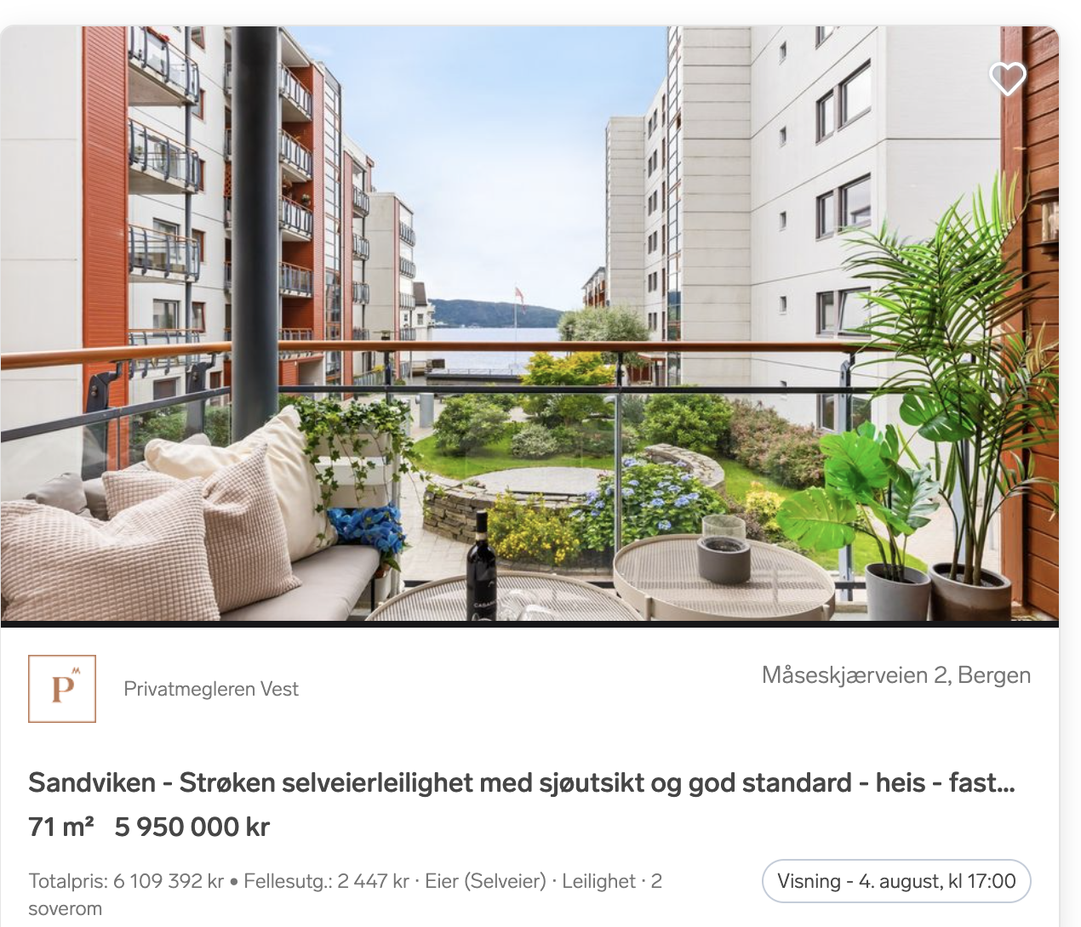
Investerings objektet: Leilighet i Sandviken
Kjøpesum etter omkostninger kr 6 100 000
Leieinntekt kr 174 000 pr år (2 sov; 14 500 mnd.)
Fellesutgifter kr 29 364 pr år
Kommunale avgifter pr år kr 12 940
Bredbånd kr 599 pr mnd.
Kommunal eiendomsskatt kr 10 500 pr år
Leietaker betaler selv strøm

Slide 9
Analysen
 | LEIE UT HELE LEILIGHETEN | BO SELV LEIE UT ETT ROM
EK | Avkastning på EK? | Avkastning på EK?
EK + GJELD | Avkastning på EK? | Avkastning på EK?
Gearingeffekten: Hvis avkastningen på investeringen er høyere enn lånerenten,
vil gearing forsterke avkastningen på egenkapitalen

Slide 10
Vi selger leiligheten etter 3 år
1. Hvilken diskonteringsrente skal vi bruke?
2. Hva slags verdistigning (om noen) skal vi legge til grunn?

Slide 11
Avkastning eiendomsfond
Noterte eiendomsaksjefond vs. unoterte/direkte eiendomsfond — utvalgte fond, per august 2026
NOTERT
UNOTERT
+4,1 % p.a.
+3,5 % p.a.
3 års annualisert avkastning — ODIN Eiendom A NOK (per 31.07.2026)
3 års annualisert avkastning — Storebrand Eiendomsfond Norge KS (2023–2025)
Fond | 1 år | 3 år (p.a.) | 5 år (p.a.)
NOTERTE EIENDOMSAKSJEFOND (børsnoterte eiendomsselskaper)
ODIN Eiendom A NOK | -16,7 % | +4,1 % | -11,5 %
FIRST Nordic Real Estate | -16,4 % | +8,1 % | -7,2 %
UNOTERTE / DIREKTE EIENDOMSFOND (fysisk eiendom, kvartalsvis verdsatt)
Storebrand Eiendomsfond Norge KS | +9,8 % | +3,5 % | +3,8 %
DNB Eiendomsfond Core Plus | +9,8 % | – | –
– = ikke tilgjengelig / for kort fondshistorikk (DNB Eiendomsfond Core Plus lansert 2021). Noterte fond er begge norskforvaltede, med nordisk (ikke rendyrket norsk) investeringsmandat.
Kilder: ODIN Fondene (per 31.07.2026) · FIRST Fondene (per 20.08.2026) · Storebrand Asset Management kvartalsrapporter (årlige tall 2021–2025) · DNB Eiendomsfond Core Plus (2025-resultat).
Historisk avkastning er ingen garanti for fremtidig avkastning.

Slide 12
Hvilken diskonteringsrente skal vi bruke?
Uvektet avkastning i eiendomsfond siste 10 år: 4,35%;
Etter skatt er avkastningen 4,35%*(100% - 22%) = 3%.
Vi bruker 3%.

Slide 13
Boligprisutvikling: Bergen og Bergenhus
Grovt anslått prisoppgang siste tre år (2023–2026) — presist bydelstall for Bergenhus finnes ikke offentlig
BERGEN TOTALT
≈ +18–20 %
Prisstigning over 3 år
BERGENHUS / SENTRUM
(bydelen der Nordnes, Sandviken, Nygårdshøyden og sentrum inngår)
80 816 kr/m²
kvm-pris leilighet i dag (2. kv. 2026)
+10,7 %
prisvekst 2024 helår

Slide 14
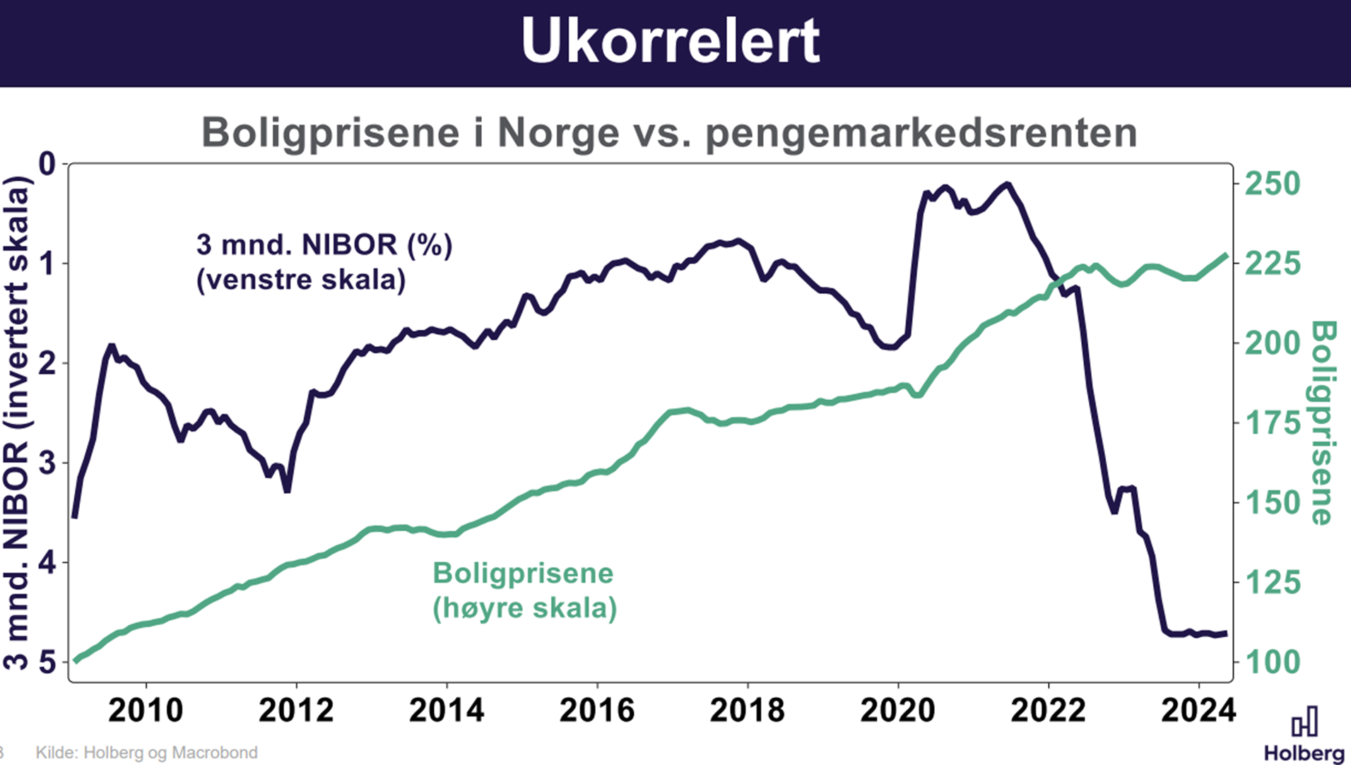
Hva kan vi selge leiligheten for etter 3 år?
Prisstigning på leiligheter i Bergen 18-20%. Leiligheten ligger i Bergenshus som er mer attraktivt.
Vi er konservative og bruker 18% prisstigning over tre år.
Hva hvis renten stiger? Figuren antyder at det betyr lite for boligprisene? Tror vi på det?
Renten stiger

Slide 15
Skattefri utleie
Leieinntekten er skattefri hvis du selv bruker minst halvparten av boligen, målt etter utleieverdi (ikke areal).
Er delen du bor i minst like mye verdt i utleiemarkedet som delen du leier ut, betaler du ikke skatt av leieinntekten — uansett leiebeløp.
Er leieinntekten skattefri, trenger du ikke rapportere den til Skatteetaten, men du får da heller ikke fradrag for kostnader knyttet til utleien eller leiligheten.

Slide 16
Skattepliktig utleie
Skatt på leieinntekten er 22%
Men leier du ut mer enn fire boenheter driver du næring ( 50,6% skatt)
22 % skatt på alminnelig inntekt
10,8 % trygdeavgift på næringsinntekt (2026-sats)
17,8 % trinnskatt trinn 5 (inntekt over 1 467 200 kr i 2026)
Vi skal forutsette at vi ikke driver næring

Slide 17
Kostnader til fradrag ved skattepliktig utleie
Kommunale avgifter og eiendomsskatt på den utleide boligen
Bolig- og innboforsikring
Vedlikehold (for å opprettholde standard ikke heve den)
Felleskostnader til borettslag/sameie (men ikke nedbetaling av fellesgjeld eller renter på fellesgjeld)
Strøm, oppvarming og renhold, hvis du betaler dette (f.eks. inkludert i leien)
Annonsering, visning og formidling
Festeavgift
Reisekostnader knyttet til utleien (visning, vedlikehold, tilsyn)
Gebyr til depositumskonto
Slitasje på møbler og innbo (avskrivning)

Slide 18
To strategier
Leie ut hele leiligheten, 22% skatt(sekundærbolig).
Får fradrag for kostnader
Må skatte av årlige inntekter
Må skatte av salgsgevinst (får fratrekk for tap)
Ingen rabatt på formuesskatten (sekundærbolig)
2. Leie ut ett rom; bo selv på det andre (primærbolig)
Slipper skatt på leieinntekten
Slipper skatt på eventuell salgsgevinst
75% rabatt på fomuesverdi under 10 mill. for primærbolig

Slide 19
Kravene for skattefritt salg
Eiertid: du må ha eid boligen i minst ett år før du aksepterer kjøpers bud.
Botid: du må ha bodd i boligen i minst 12 av de siste 24 månedene før salget (kan være usammenhengende ).
Brukshindring: må du flytte pga. arbeid, utdanning eller sykdom (og ikke kjente til dette da du kjøpte), kan du fortsatt opptjene botid selv om du leier ut i mellomtiden.
Hvis vi bor i ett rom og leier ut det andre har vi 3 års botid og kan selge skattefritt

Slide 20
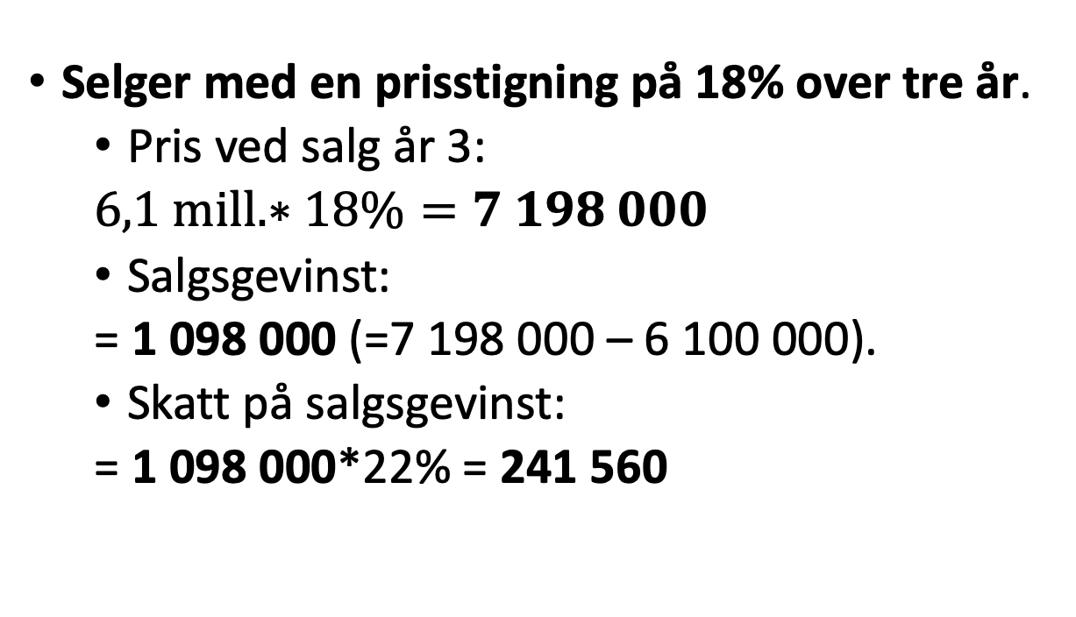
Case 1: Vi leier ut hele leiligheten
Selger med en prisstigning på 18% over tre år.
Pris ved salg år 3:
$6,1 mill.∗18\%=7 198 000$
Salgsgevinst:
= 1 098 000 (=7 198 000 – 6 100 000).
Skatt på salgsgevinst:
= 1 098 000*22% = 241 560

Slide 21
CASE 1: Vi leier ut hele leiligheten, EK finansiering
Leieinntekt pr år før skatt (i henhold til prospekt) | 174 000
- Kommunale avgifter (i henhold til prospekt) | 12 940
- Bredbånd (599*12); (i hht. prospekt) pr år | 7 188
- Fellesutgifter (i hht. prospekt) pr år | 29 364
- Eiendomsskatt (i hht. prospekt) pr år | 10 500
- Forsikring (i hht. prospekt) pr år | 4 200
= Netto leieinntekt før skatt | 109 808
Netto leieinntekt pr år etter skatt (kr 109 808* (100% - 22%)) | 85 650

Slide 22
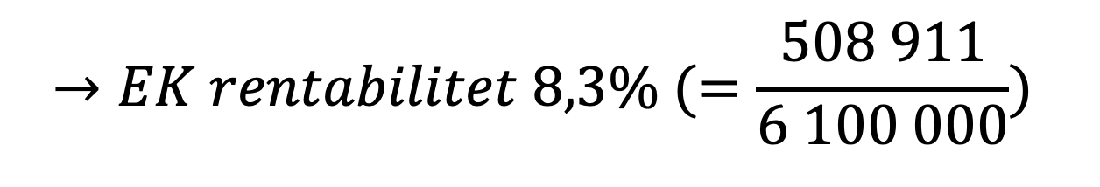
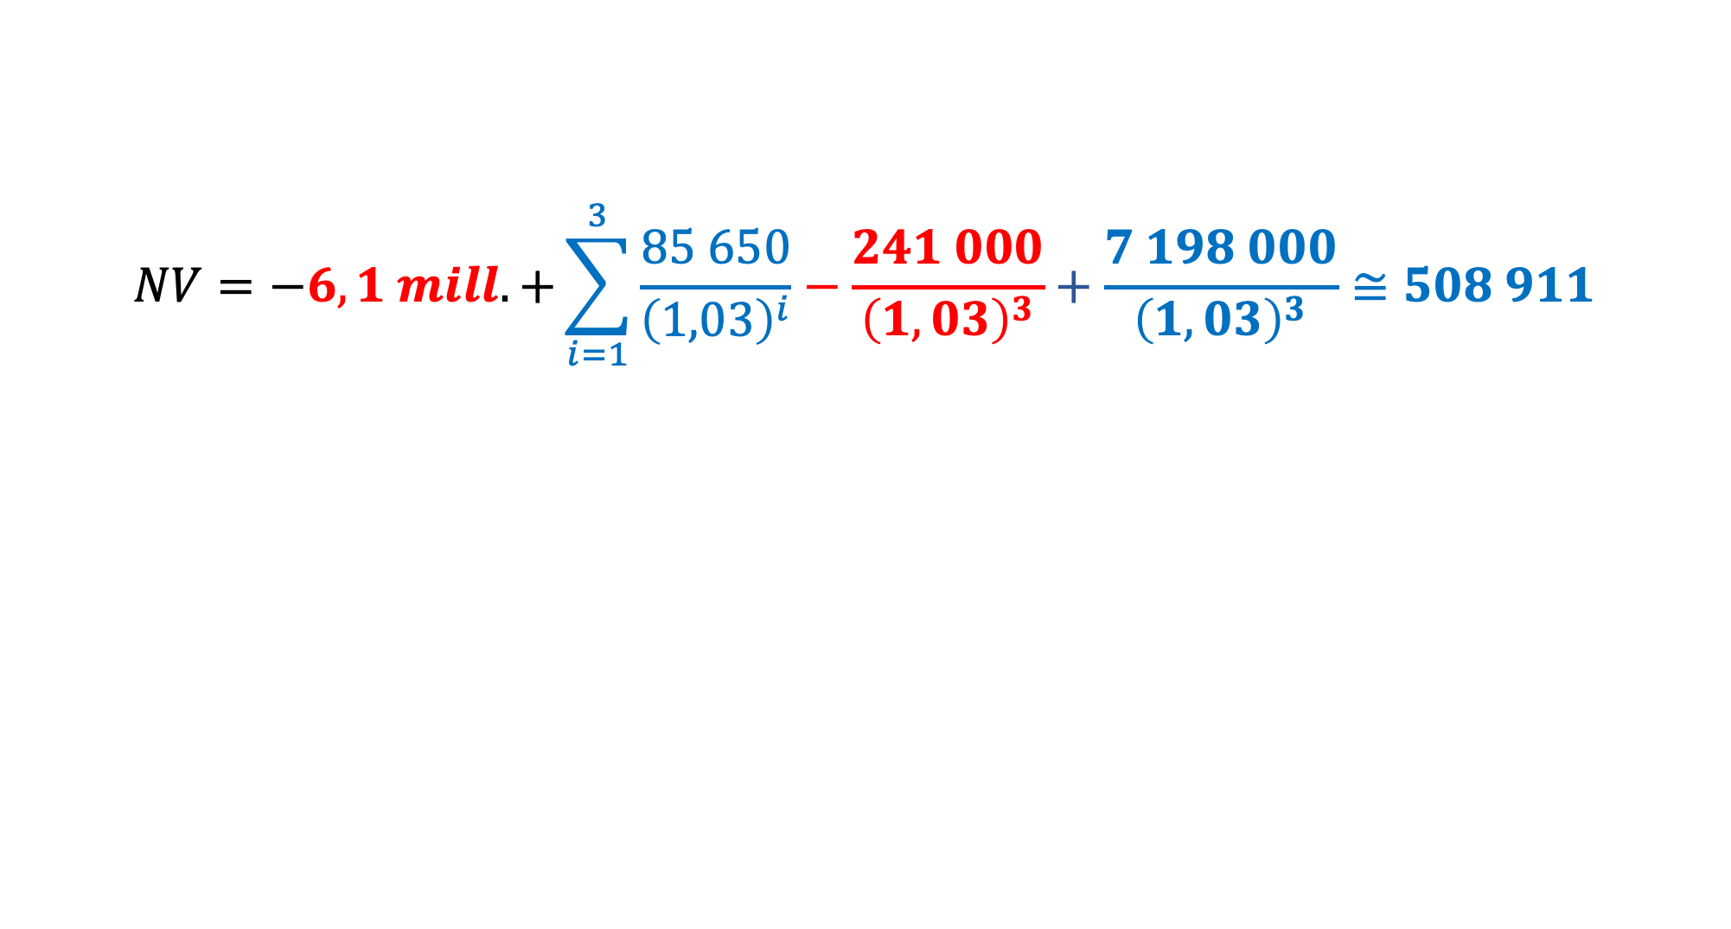
Utleie og EK-finansiering, NV-beregning
$$NV=−6,1 mill.+\sum_{i=1}^{3}{\frac{85 650}{{\left(1,03\right)}^{i}}}−\frac{241 000}{{\left(1,03\right)}^{3}}+\frac{7 198 000}{{\left(1,03\right)}^{3}}≅508 911$$
skatt på
salgsgevinst
leilighet
salgsinntekt
leieinntekt
etter skatt
$$→EK rentabilitet 8,3\% (=\frac{508 911}{6 100 000})$$

Slide 23
Noen kommentarer
Dok.avgift 2,5% av kjøpesum (6,1 mill.) er kr 152 500
Er ikke fradragsberettiget og ikke tatt hensyn til i analysen.
Meglerutgifter typisk kr 150 000 000 - 170 000
Er fradragsberettiget mot salgsgevinsten men ikke tatt med.
Meglerutgifter og dok.avgift utligner hverandre.
Vi har ikke tatt med formuesskatt som ikke er fradragsberettiget. Ingen rabatt på formuesskatten for sekundærbolig
6,1 millioner*1% = 61 000 kr.

Slide 24
CASE 2: Bo selv men leie ut ett rom, EK finansiering
Leieinntekt pr år i hht. prospekt | 174 000
- Får halvert leien (174 000/2)) ved utleie ett rom | 87 000
= Netto leieinntekt (slipper skatt) pr år | 87 000
Ingen skatt på salgsgevinst

Slide 25
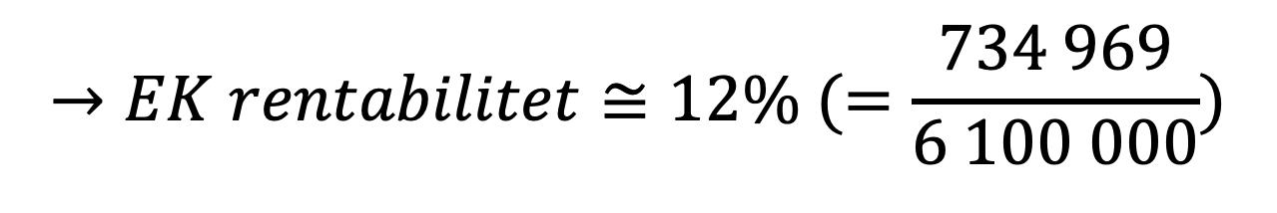
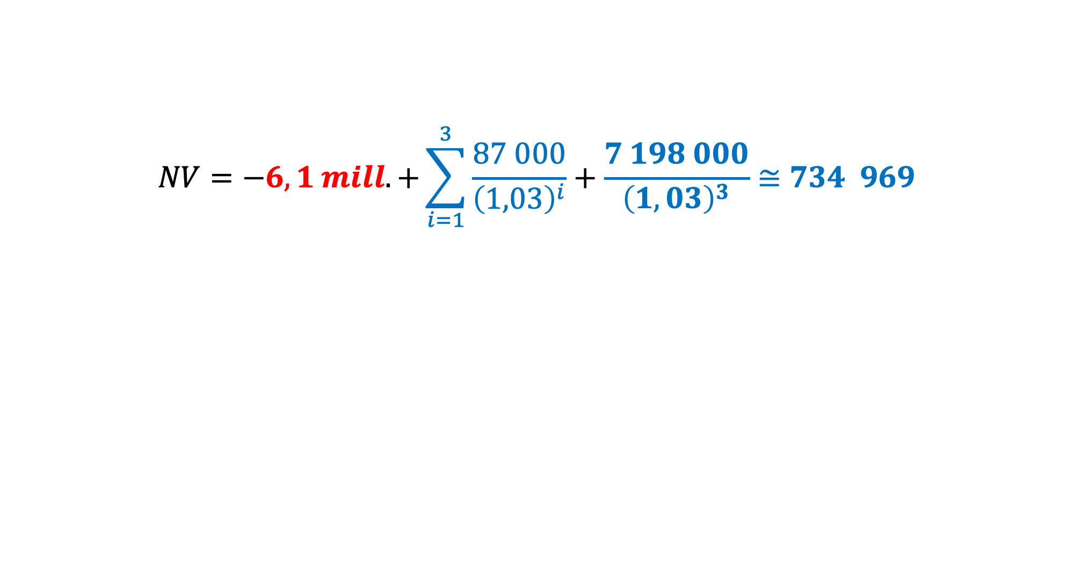
EK-finansiering og leie ut 1 rom (salgsgevinst skattefri)
$$NV=−6,1 mill.+\sum_{i=1}^{3}{\frac{87 000}{{\left(1,03\right)}^{i}}}+\frac{7 198 000}{{\left(1,03\right)}^{3}}≅734 969$$
Skattefri
leieinntekt
Skattefri
salgsinntekt
$$→EK rentabilitet≅12\% (=\frac{734 969}{6 100 000})$$

Slide 26
Konklusjon (i)
Det er betydelig mer lønnsomt å få skattefrihet ved å bo selv i leiligheten og leie ut ett rom (12%) enn å leie ut heleleiligheten (8,3%)
Hvor lønnsomt er gearing når vi bor selv og leier ut ett rom?

Slide 27
Case 2: Gearing og utleie 1 rom
EK på 1,1 mill. og låner resten dvs. 5 mill.
Avdragsfrihet, men betaler årlig 3,5% i rente. Innfrir lånet etter 3 år.
Årlige renter etter skatt av lånesummen:
5 mill. * 3,5% *(100% – 22%) = kr 136 500.
Leieinntekt minus renteutgift etter skatt:
87 0000 – 136 500 = - 49 500

Slide 28
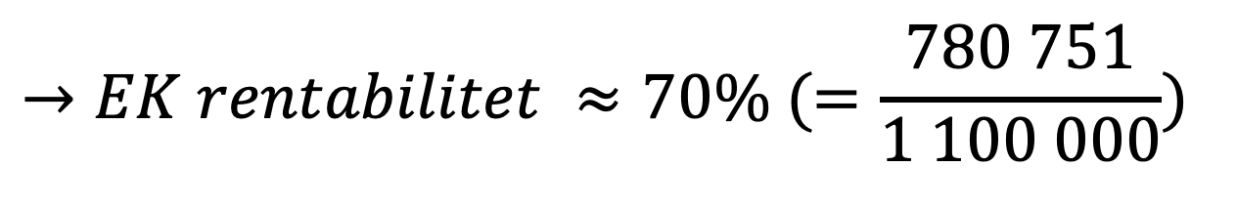
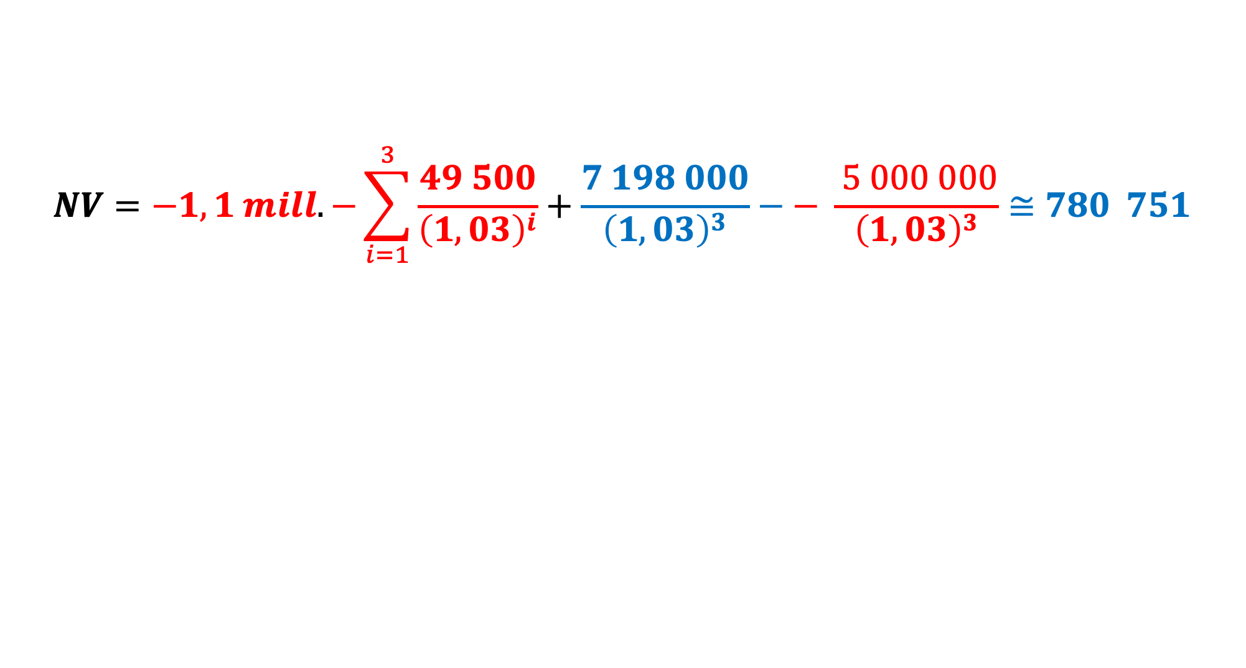
Gearing og leie ut 1 rom
$$NV=−1,1 mill.−\sum_{i=1}^{3}{\frac{49 500}{{\left(1,03\right)}^{i}}}+\frac{7 198 000}{{\left(1,03\right)}^{3}}−− \frac{\text{ 5 000 000}}{\left(1,03\right)3}≅780 751$$
Leieinntekt
etter renter
Salgsinntekt
Tilbakebetaling
lån
$$→EK rentabilitet ≈70\% (=\frac{780 751}{1 100 000})$$

Slide 29
Hva hvis renten øker fra 3,5% til 6%
Årlige renter etter skatt blir da
5 mill.* 6%(100%-22%) = kr 234 000
Leieinntekt minus renter: 87 000 – 234 000 = - 147 000

Slide 30
Gearing og leie ut 1 rom; lånerente 6%
(lånerente 6 %, avdragsfrihet i 3 år — diskonteringsrente uendret, 3 %)
3
Σ
147 000
7 198 000
5 000 000
NV =
−1,1 mill.
−
+
−
=
495 675
i=1
(1,03)^{i}
(1,03)³
(1,03)³
Leieinntekt
etter renter
Salgsinntekt
Tilbakebetaling
lån
NV = 495 675 → EK rentabilitet 45 % med 6% rente mot 70% med 3,5%
Samme struktur som originalslidene, men lånerenten er endret fra 3,5 % til 6 % (avdragsfrihet fortsatt i 3 år). Leieinntekt minus renteutgift etter skatt endres dermed fra −49 500 til −147 000 per år. Salgsinntekt (7 198 000), tilbakebetaling lån (5 000 000) og diskonteringsrente (3 %) er uendret.

Slide 31
Konklusjon
Det er betydelig mer lønnsomt med gearing enn full EK-finansiering fordi avkastningen er betydelig høyere enn lånekostnaden jf. brekkstangformelen.
Selv dobling av lånerenten gir svært god avkastning på EK
Hvor sensitiv er våre tall hvis prisen på leiligheten ikke stiger?
Vi selger etter tre år til samme pris som vi kjøpte kr 6,1 millioner og antar at lånerenten er lav på 3,5%

Slide 32
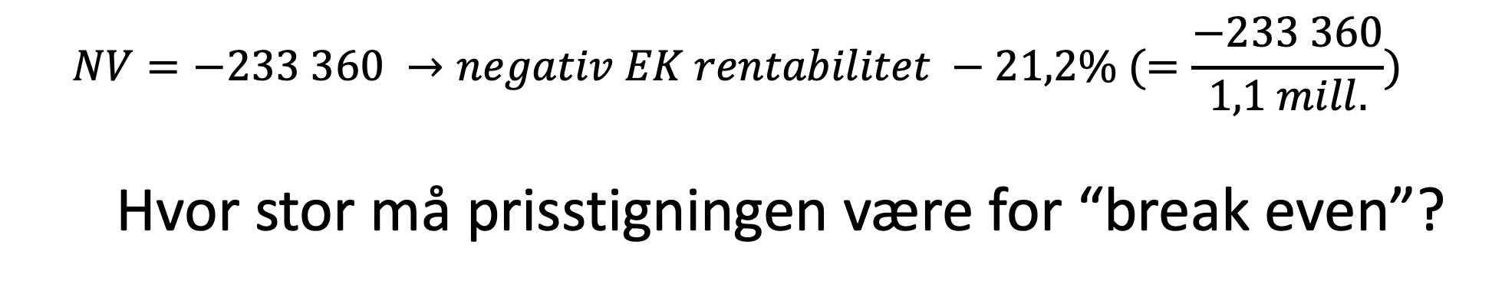
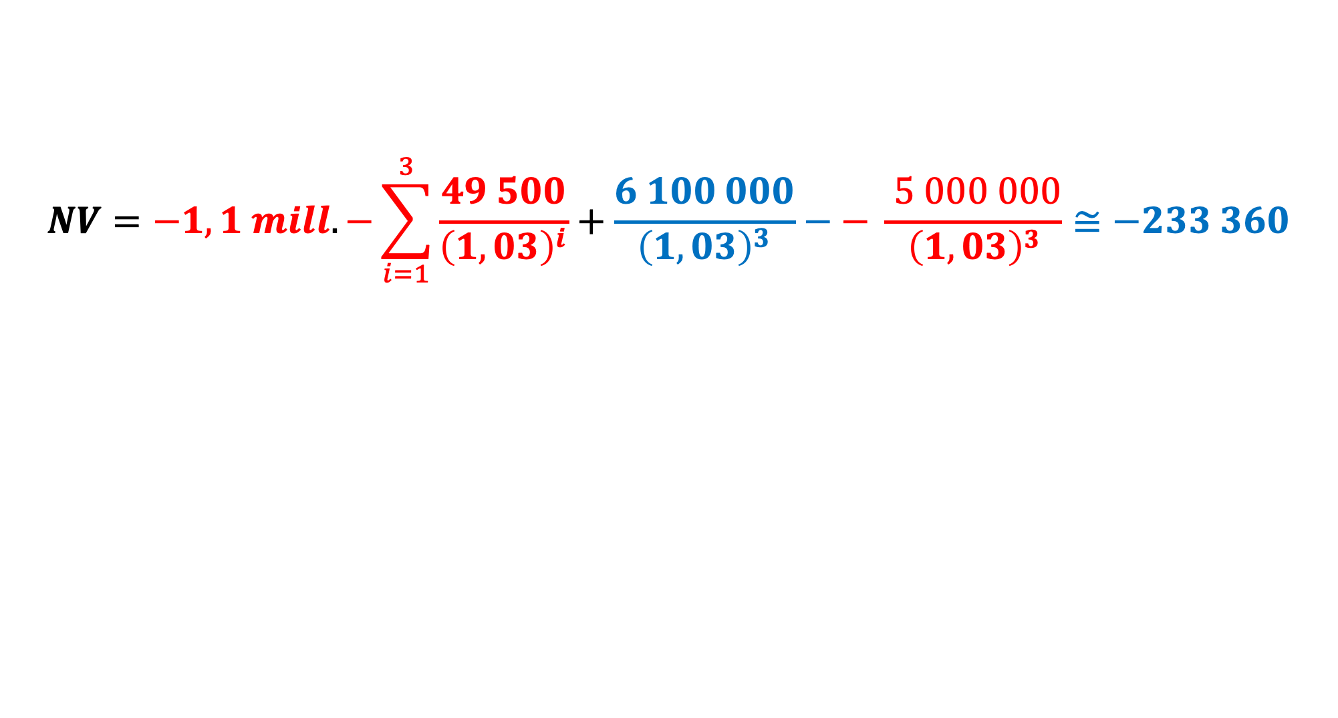
SENSITIVITETSANALYSE: Gearing og ett rom utleid; Vi selger til samme pris som vi kjøpte (3,5% lånerente)
$$NV=−1,1 mill.−\sum_{i=1}^{3}{\frac{49 500}{{\left(1,03\right)}^{i}}}+\frac{6 100 000}{{\left(1,03\right)}^{3}}−− \frac{\text{ 5 000 000}}{\left(1,03\right)3}≅−233 360$$
Leieinntekt etter renter
Salgsinntekt
Tilbakebetaling lån
$$NV=−233 360 →negativ EK rentabilitet −21,2\% (=\frac{−233 360}{1,1 mill.})$$
Hvor stor må prisstigningen være for “break even”?

Slide 33
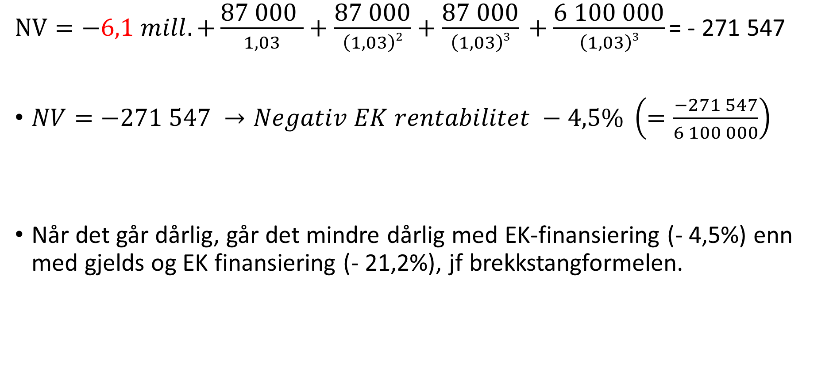
SENSITIVITETESANALYSE 2: EK-investering og ett rom utleid; selger til samme pris som vi kjøpte
$NV=−6,1 mill.+\frac{\text{87 000} }{1,03}+\frac{\text{87 000}}{\left(1,03\right)2}+\frac{\text{87 000}}{\left(1,03\right)3} +\frac{\text{6 100 000}}{\left(1,03\right)3}$= - 271 547
$NV=−271 547 →Negativ EK rentabilitet −4,5\% \left(=\frac{−271 547}{6 100 000}\right)$
Når det går dårlig, går det mindre dårlig med EK-finansiering (- 4,5%) enn med gjelds og EK finansiering (- 21,2%), jf brekkstangformelen.

Slide 34
SENSITIVITETSANALYSE: Nødvendig salgspris for break-even (NV = 0) med gearing og 3,5% lånerente
3
Σ
49 500
S
5 000 000
0 =
−1,1 mill.
−
+
−
i=1
(1,03)^{i}
(1,03)³
(1,03)³
Leieinntekt etter renter
Ukjent salgsverdi
Tilbakebetaling lån
→ S ≈ 6 355 000
6 100 000
6 355 000
+255 000 (+4,2 %)
Opprinnelig kjøpesum / salgspris i sliden
Nødvendig salgspris for break-even (NV = 0)
Nødvendig prisstigning over 3 år
Løst algebraisk fra 0 = −1,1 mill. − Σ 49 500/(1,03)ⁱ + S/(1,03)³ − 5 000 000/(1,03)³ ⇒ S = 5 000 000 + (1,03)³ · (1,1 mill. + Σ 49 500/(1,03)ⁱ) ≈ 6 354 999.

Slide 35
Salgsprisen er den mest kritiske faktoren
Med 3,5% rente som er 2 prosentpoeng lavere enn dagens rente går vi i minus om ikke leiligheten stiger med 4,2% over tre år
Hvis vi hadde gjort samme antakelse med 6% rente hadde vi sett at prisstigningen måtte være mye høyere for «break even»
Tallene våre viser hvorfor boligmarkedet er så dempet i dag. Det er nedside på boligprisutviklingen i Oslo og kanskje på sikt i andre byer og rente har større sjanse for å gå opp enn ned. Lånerenten i dag ligger rundt 5%

Slide 36
Andre Investeringsformer
Så langt har vi sett på investering i fast eiendom. Nå ser vi på andre investeringsalternativer
Crowdlending/folkefinansiering
Lån i gråmarkedet
Fondsinvesteringer
Høyrente obligasjoner

Slide 37
Crowdlending
Er en finansieringsmodell der personer, organisasjoner eller selskap kan hente inn økonomisk støtte (funding/kapital) fra et stort antall givere via en digital plattform.
Som långiver skattlegges du av mottatt inntekt (plattformene tredjepartsrapporterer til skatteetaten)
Hvis du taper pengene får du fradrag for tapet.
Eksempler på crowdlending-plattformer: Kameo, Oblinor, Monio og Kredd.

Slide 38
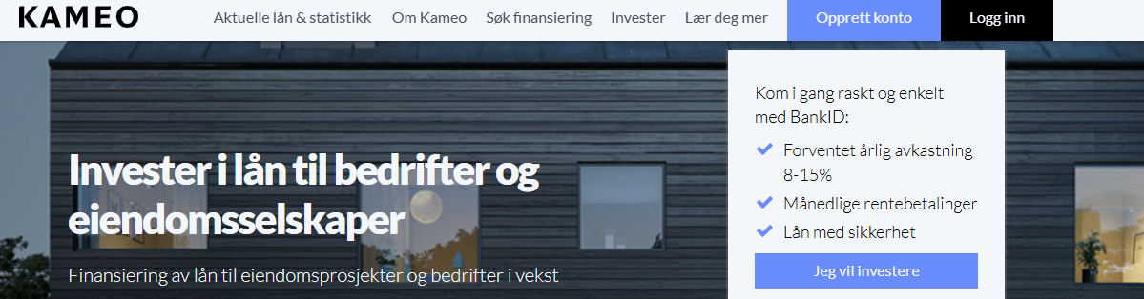
Crowdlending
Plattformene organiserer prosjekter

Slide 39
Plattformen tar seg betalt gjennom avgift enten til låntager og/eller til långiver eller begge deler.
Når du gir lån via plattformen må du stole på dens risikovurdering
Plattformen har svake insitamenter til riktig risikovurdering fordi den ikke bærer et eventuelt tap av hovedstol (lånet).
Merk at du kjenner ikke kreditthistorien til noen av låntakerne

Slide 40
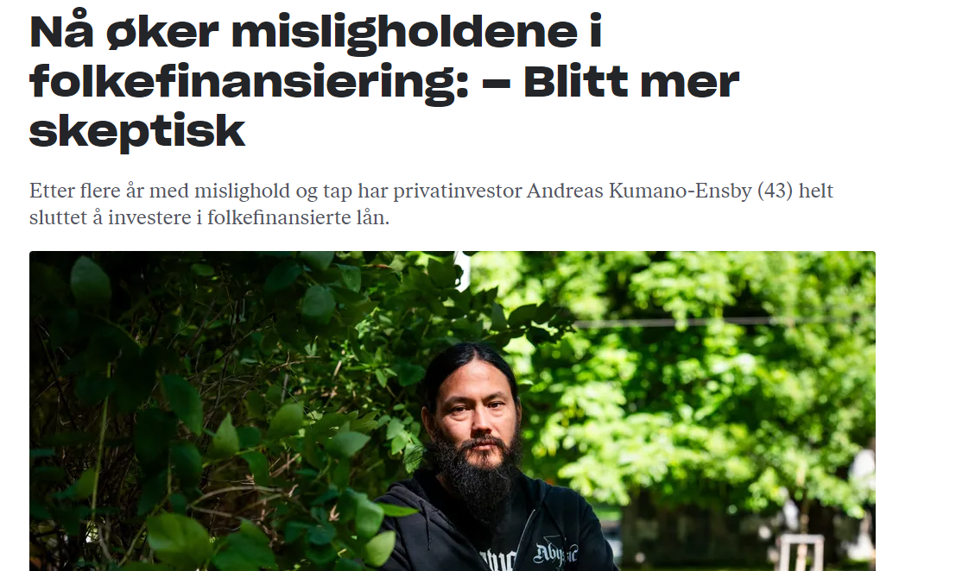

Slide 41
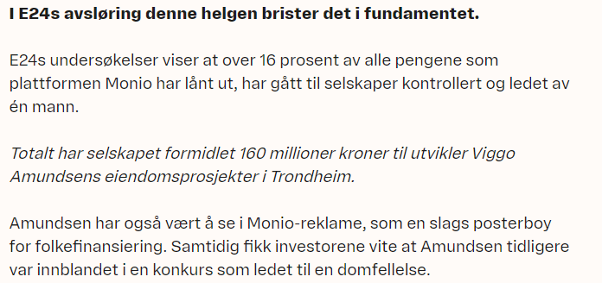

Slide 42
Belønningsbasert CF
Du donerer et beløp for å hjelpe et selskap til å finansiere et nytt produkt og får en gjenytelse for donasjonen (for eksempel rabatt).
Gjenytelsen avhenger ofte av hvor mye man donerer
Hvis pengene dine går tapt (prosjektet er ulønnsomt) har du ikke krav på fradrag for tapet. Mangelen på skattefradrag gjør det svært dyrt å investere (krever høy avkastning)
Eksempler på belønningsbaserte plattformer er Spleis, Bidra, Kickstarter og IndieGoGo.

Slide 43
Skattemessige forhold
Aksjer du har kjøpt gjennom en crowdfunding-plattform kan gi avkastning i form av utbytte eller gevinst ved salg av aksjene.
Du skal oppgi utbyttet eller gevinsten som skattepliktig inntekt i skattemeldingen samt formuesverdien.
Norske crowdlending-plattformer og banker har plikt til å rapportere inn opplysninger om henholdsvis lån og renteinntekter til Skatteetaten.

Slide 44
Gråmarkedet

Slide 45
Gråmarkedslån
Direkte forbindelse mellom låntaker og långiver eller via mellommann. Vilkår avtales mellom partene.
Renteinntekt skattlegges med 22%. Skattyter må selv-rapportere
Tap på lån som gis av private kan ikke avskrives mot alminnelig inntekt mens gevinst skattlegges (asymmetri som gir høy rente)
Typisk 2 eller 3dje prioritet på lån i gråmarkedet og det kan være mange som har 2 pri på sine lån. Vanskelig risikovurdering!

Slide 46

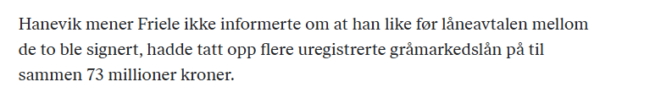
Hvor risikabelt er gråmarkedet?
I gråmarkedet kan det være mange investorer med 2 prioritet uten at du vet det
Sjansen for mislighold og tap er derfor stor. Asymmetrisk informasjon (stor
usikkerhet mht utfall) og at du ikke får fradrag for tap mot inntekt forklarer
de høye rentene i gråmarkedet

Slide 47
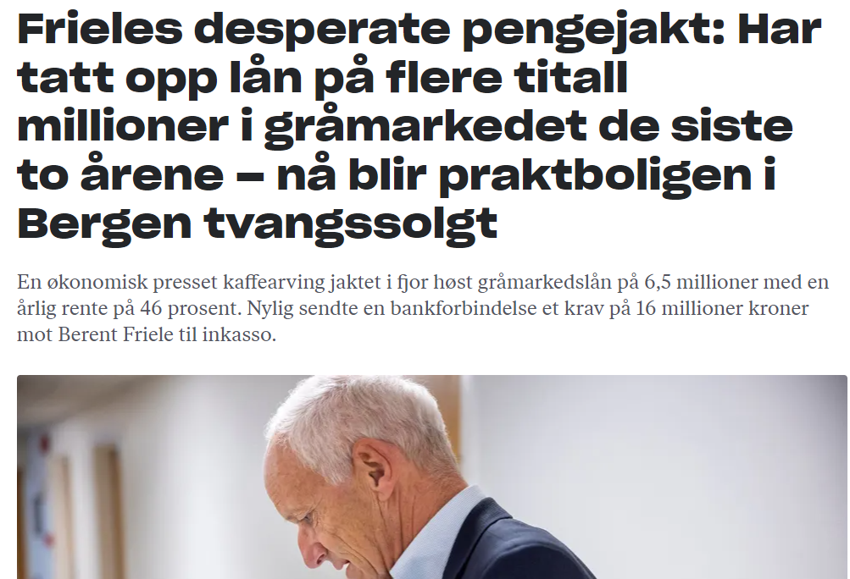

Slide 48
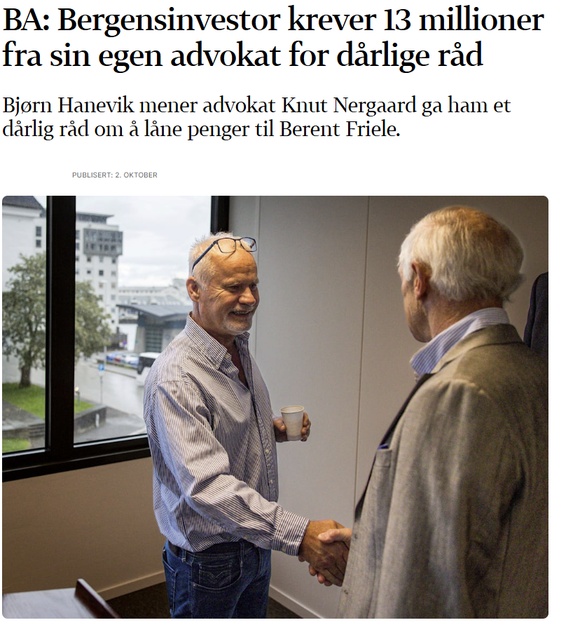
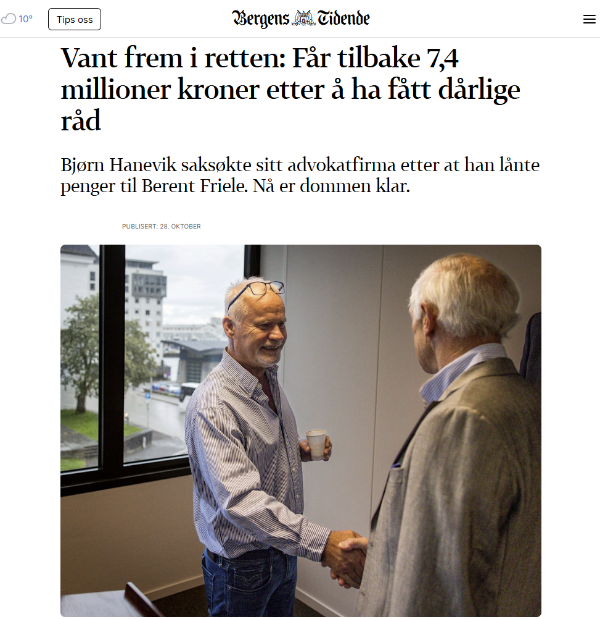

Slide 49
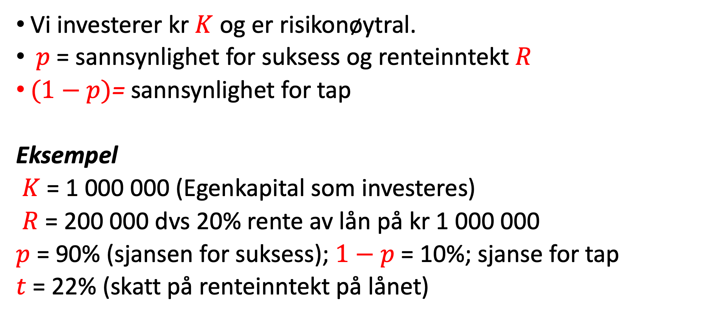
Tapsfradrag vs. ikke tapsfradrag og avkastning
Vi investerer kr $K$ og er risikonøytral.
$p$= sannsynlighet for suksess og renteinntekt $R$
$(1−p)$= sannsynlighet for tap
Eksempel
$K$ = 1 000 000 (Egenkapital som investeres)
$R$ = 200 000 dvs 20% rente av lån på kr 1 000 000
$p$ = 90% (sjansen for suksess); $1−p$ = 10%; sjanse for tap
$t$ = 22% (skatt på renteinntekt på lånet)

Slide 50
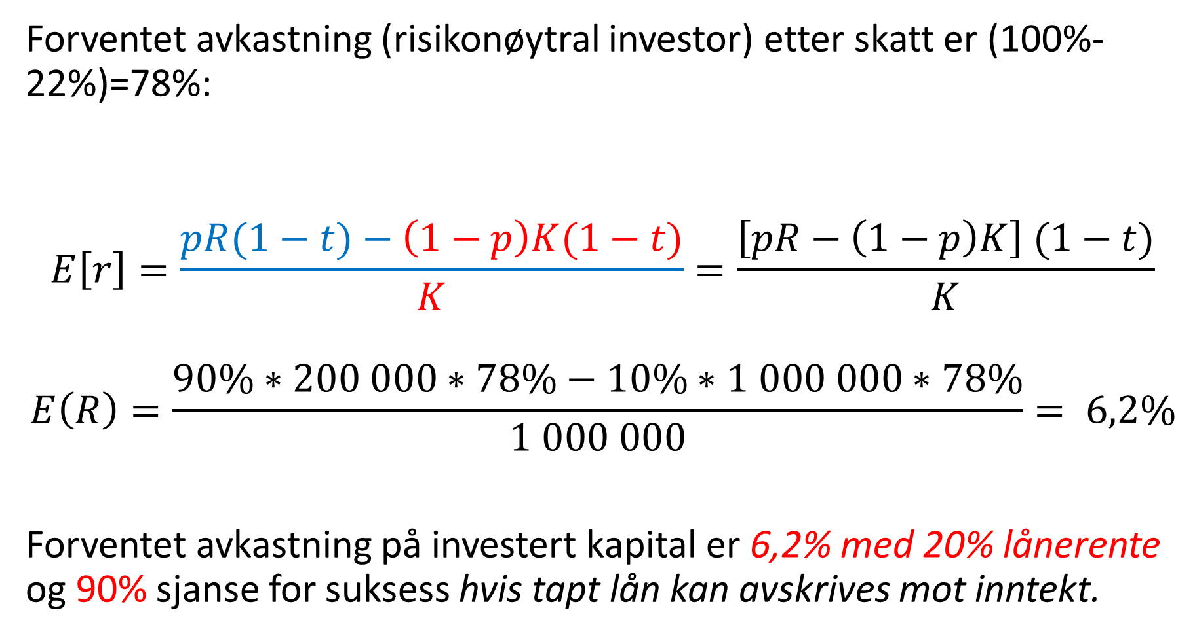
Full avskrivning av tapet
Forventet avkastning (risikonøytral investor) etter skatt er (100%-22%)=78%:
$$E\left[r\right]=\frac{pR(1−t)−\left(1−p\right)K(1−t)}{K}=\frac{\left[pR−\left(1−p\right)K\right] (1−t)}{K}$$
$$E\left(R\right)=\frac{90\%∗200 000∗78\%−10\%∗1 000 000∗78\%}{1 000 000}= 6,2\%$$
Forventet avkastning på investert kapital er 6,2% med 20% lånerente og 90% sjanse for suksess hvis tapt lån kan avskrives mot inntekt.
Forventet gevinst etter skatt
Forventet tap etter skatt

Slide 51
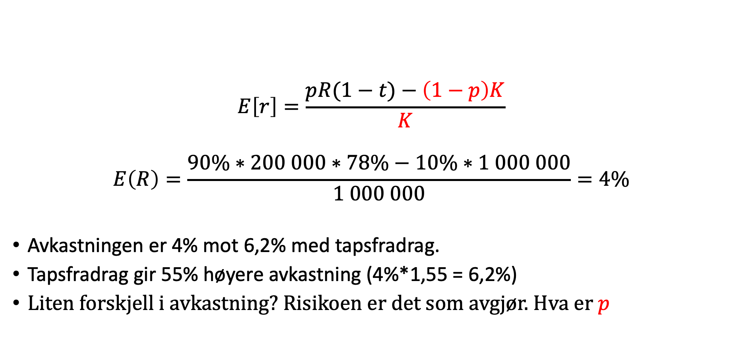
Ingen tapsavskrivning
$$E\left[r\right]=\frac{pR(1−t)−\left(1−p\right)K}{K}$$
$$E\left(R\right)=\frac{90\%∗200 000∗78\%−10\%∗1 000 000}{1 000 000}=4\%$$
Avkastningen er 4% mot 6,2% med tapsfradrag.
Tapsfradrag gir 55% høyere avkastning (4%*1,55 = 6,2%)
Liten forskjell i avkastning? Risikoen er det som avgjør. Hva er $p$
Renteinntekt
etter skatt
Tapt investering
uten fradragsrett

Slide 52
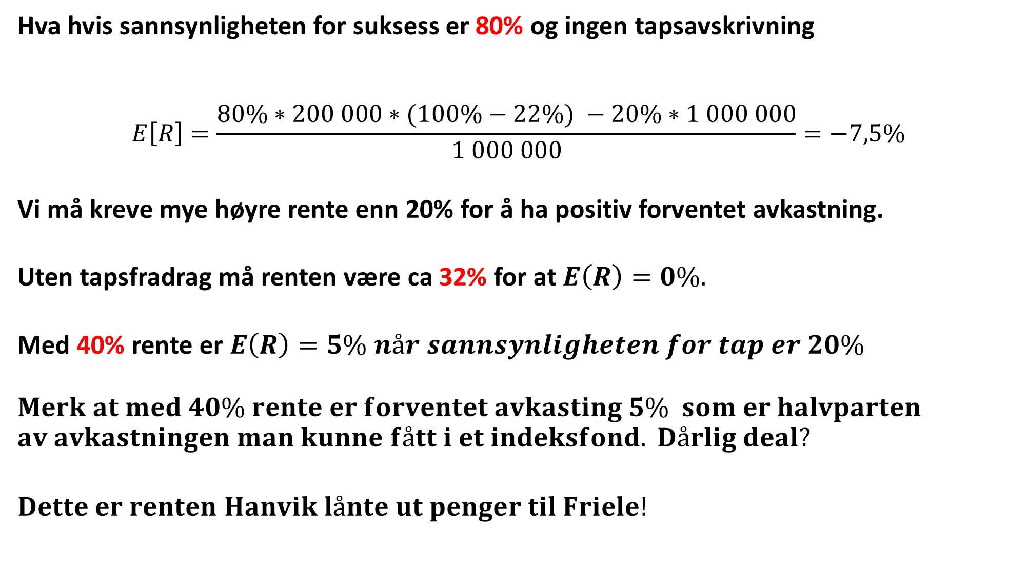
Hva hvis sannsynligheten for suksess er 80% og ingen tapsavskrivning
$$E\left[R\right]=\frac{80\%∗200 000∗(100\%−22\%) −20\%∗1 000 000}{1 000 000}=−7,5\%$$
Vi må kreve mye høyre rente enn 20% for å ha positiv forventet avkastning.
Uten tapsfradrag må renten være ca 32% for at $E\left(R\right)=0\%.$
Med 40% rente er $E\left(R\right)=5\% når sannsynligheten for tap er 20\%$
$$Merk at med 40\% rente er forventet avkasting 5\% som er halvparten$$
$$av avkastningen man kunne fått i et indeksfond. Dårlig deal?$$
$Dette er renten Hanvik lånte ut penger til Friele!$

Slide 53
Investeringer i aksjer

Slide 54
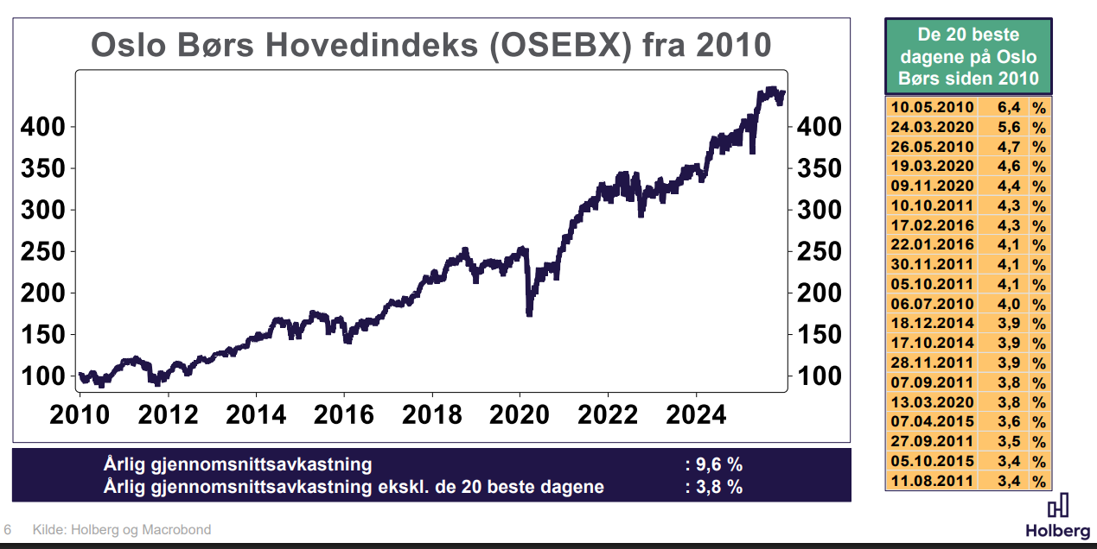

Slide 55
Fra standard finansteori følger det at vi burde investere passivt i markedsporteføljen (indeksfond; Merton, 1969; Tobin, 1958).
De fleste nordmenn investerer i enkeltaksjer eller i aktivt forvaltede fond
Små investorer diversifiserer ikke i tilstrekkelig grad (French and Poterba, 1991).
Forvaltere av aktivt forvaltede fond ønsker å fremheve at noen enkeltaksjer (for eksempel NIVIDA) utgjør en for stor andel av markedsporteføljen slik at risikoen er stor i indeksfond
De unnlater å si at i et aktivt forvaltet fond er risikoen enda større pga. færre aksjer og høye forvaltningshonorarer.

Slide 56
Forbrukerrådet og aktiv vs passiv forvaltning
Aktivt forvaltede globale fond gav i snitt ga rundt 1,1 prosentpoeng lavere årlig avkastning enn indeksfond, målt over en 20-års periode.
For norske aksjefond spesifikt fant rapporten faktisk det motsatte: aktivt forvaltede norske fond slo referanseindeksen med i snitt 0,86 % årlig over 20 år (0,81 % over 15 år, 1,13 % over 25 år).
Kjenner norske forvaltere bedre til enkeltaksjer enn indeksen? Rapporten tyder på det.

Slide 57
Hvorfor investerer vi feil:
Overdreven tiltro til egne evner
Forstår ikke verdien av diversifisering
Påvirket (negativt) av sosiale nettverk (influensere)
Påvirket av pågående megler
Preferanser for gambling

Slide 58
Skal du investere i aksjer og er privatperson bruk ASK!
Du kan kjøpe, selge aksjefond og aksjer skattefritt på ASK-kontoen.
På en ASK-konto forsvinner ikke ubenyttet skjerming, men akkumuleres og fremføres på kontonivå og ikke pr. enkeltaksje. Kjøp og salg av aksjer eller fondsandeler internt i ASK-kontoen endrer ikke skjermingsgrunnlaget
Skatten betales først når du tar ut gevinsten fra kontoen (skattekreditt).
Du kan ta ut beløpet du har investert fra kontoen skattefritt.
ASK gir deg en gratis opsjon; skattene kan gå opp eller ned og du kan velge realisasjonstidspunkt

Slide 59
High-yield obligasjoner som alternativ til aksjer/fond
High-yield obligasjoner er obligasjoner utstedt av bedrifter
De er risikable noe som er reflektert i at renten er høy (10-20%)
Når det går dårlig konverteres noen ganger obligasjonene til aksjer
Avkastningen på high-yield obligasjoner varierer fra bransje til bransje
NHH masteroppgave om high-yield obligasjoner i perioden 2005 – 2011
Gjennomsnittlig annualisert avkastning på 0,51%.
Skattesats er 22% på obligasjonsrenter

Slide 60
Når et selskap ikke kan betjene gjelden på sine utstedte obligasjoner konverteres obligasjonen til aksjer
Obligasjonseiere i DOF (DOF Subsea) måtte konvertere sine obligasjoner til aksjer som en del av en restrukturering av selskapets gjeld.
Obligasjonseierne mister sin hovedstol og sine renteinntekter men kan håpe på at aksjene stiger i verdi og at det senere betales utbytte.

Slide 61
Appendiks til forelesningen
Har vi brukt riktig diskonteringsrenet ved skattefri utleie. Kontantstrømmen er uten skatt mens diskonteringsrenten er 3% og er en etter skatt renete (4,35%*(100% - 22%) = 3%.)
Hva om vi bruker en diskonterinsgrente før skatt på 4,$% i tilfellet med skattefri utleie av et rom.

Slide 62

Hva er feil ved forrige slide?
Investeringsbeløp og inntekter er uten skatt men vi diskonterer med en etter skatt rente!
Renten før skatt var $4,35\%≈4,4\%.$La oss bruke den

Slide 63
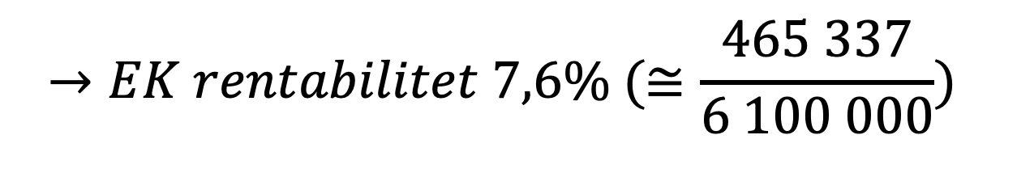
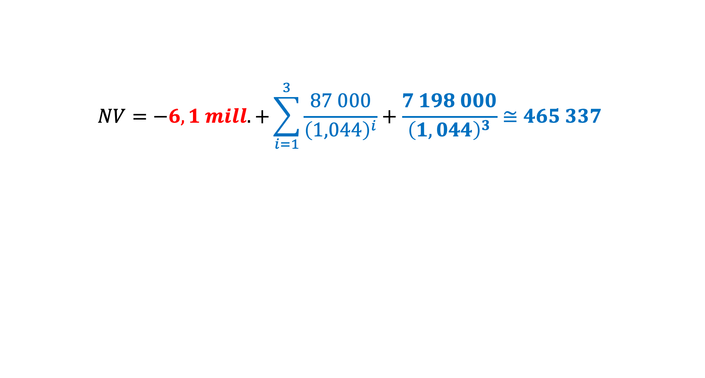
EK-finansiering, rente 4,4% (før skatt rente) og leie ut 1 rom (salgsgevinst skattefri)
$$NV=−6,1 mill.+\sum_{i=1}^{3}{\frac{87 000}{{\left(1,044\right)}^{i}}}+\frac{7 198 000}{{\left(1,044\right)}^{3}}≅465 337$$
Skattefri
salgsinntekt
Skattefri
leieinntekt
$$→EK rentabilitet 7,6\% (≅\frac{465 337}{6 100 000})$$

Slide 64
Konklusjon
Med rente før skatt i caset med skattefri utleie, får vi avkastning på EK på 7,5%
Med rente etter skatt fikk vi 8,3%
Riktig rente senker avkastningen

Slide 65
Hva med alternativkostnaden knytte til caset leie ut hele leiligheten
Argumentet er at hvis vi kjøper og leier ut har vi et sted å bo mens hvis vi leier ut hele leiligheten må vi ha et sted å bo
Leieinntekten vår for et rom i caset leie ut et rom var kr 87000
Det er ikke urimelig å anta at det er alternativkostnaden ved å leie ut hele leiligheten
På neste slide ser vi på hva som da skjer i tilfellet leie ut hele leiligheten

Slide 66
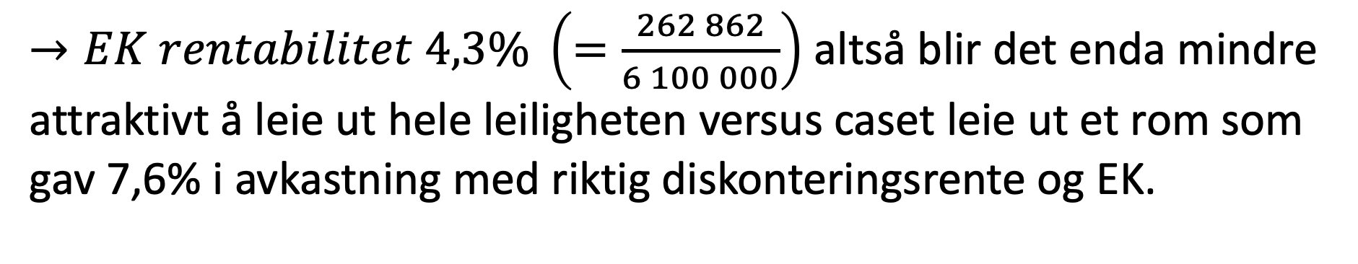
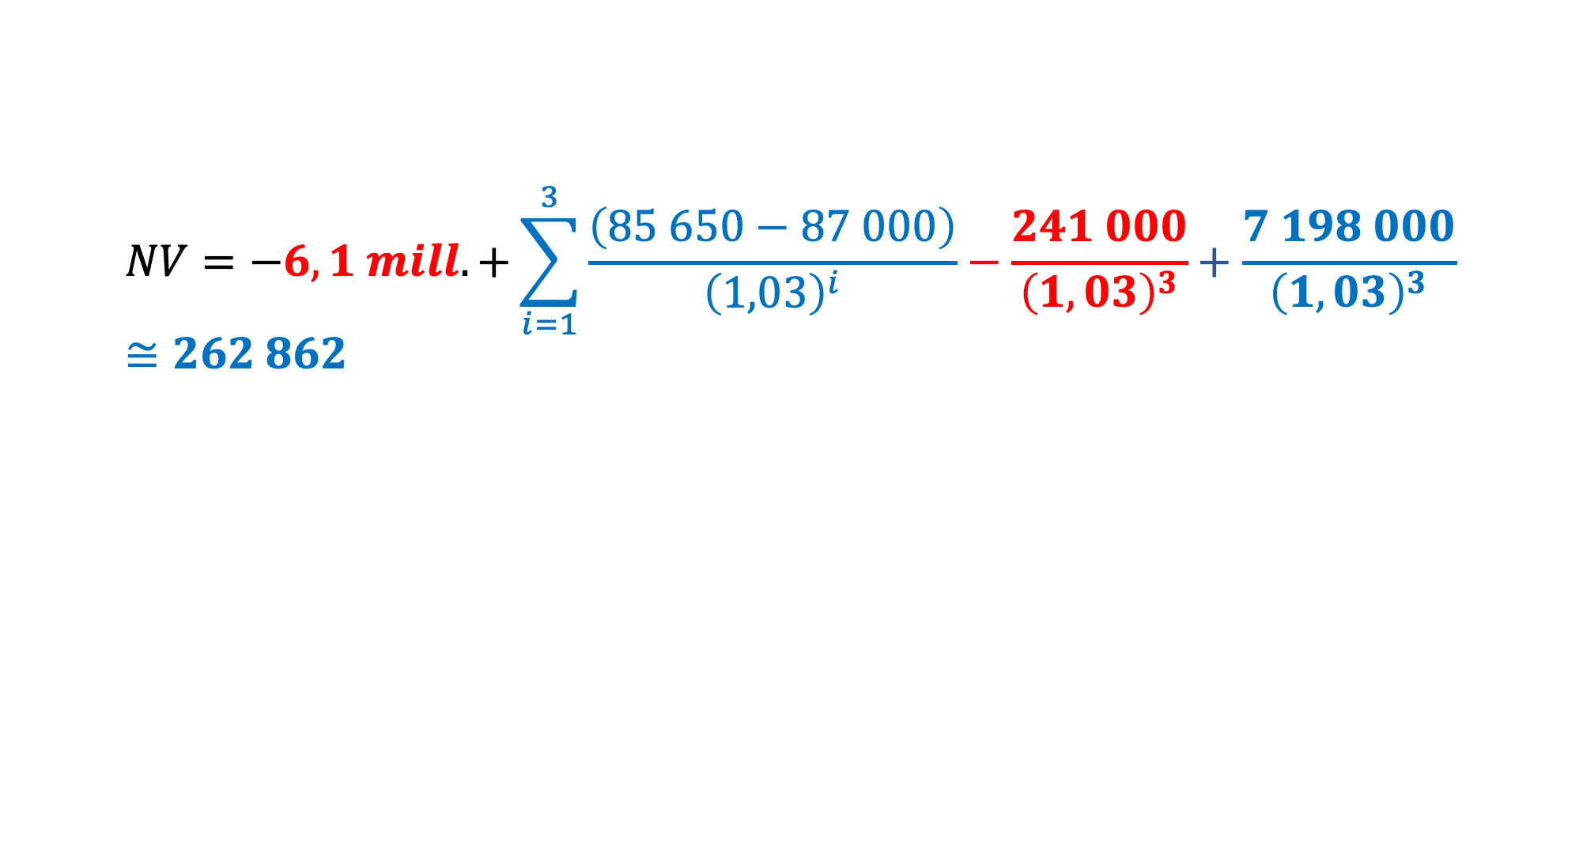
Utleie og EK-finansiering, NV-beregning
$$NV=−6,1 mill.+\sum_{i=1}^{3}{\frac{\left(85 650−87 000\right)}{{\left(1,03\right)}^{i}}}−\frac{241 000}{{\left(1,03\right)}^{3}}+\frac{7 198 000}{{\left(1,03\right)}^{3}}≅262 862$$
skatt på
salgsgevinst
leilighet
salgsinntekt
leieinntekt
etter skatt
$→EK rentabilitet 4,3\% \left(=\frac{262 862}{6 100 000}\right)$ altså blir det enda mindre attraktivt å leie ut hele leiligheten versus caset leie ut et rom som gav 7,6% i avkastning med riktig diskonteringsrente og EK.

